Slide 1
第10章 回归分析
介绍：
1、回归分析的概念和模型
2、回归分析的过程

Slide 2
回归分析的概念
寻求有关联（相关）的变量之间的关系
主要内容：
  从一组样本数据出发，确定这些变量间的定量关系式
  对这些关系式的可信度进行各种统计检验
  从影响某一变量的诸多变量中，判断哪些变量的影响显著，哪些不显著
  利用求得的关系式进行预测和控制

Slide 3
回归分析的模型
按是否线性分：线性回归模型和非线性回归模型
按自变量个数分：简单的一元回归，多元回归
基本的步骤：利用SPSS得到模型关系式，是否是我们所要的，要看回归方程的显著性检验（F检验）和回归系数b的显著性检验(T检验)，还要看拟合程度R² (相关系数的平方,一元回归用R Square，多元回归用Adjusted R Square)

Slide 4
回归分析的过程
在回归过程中包括：
  Liner：线性回归
  Curve Estimation：曲线估计
  Binary Logistic： 二分变量逻辑回归
  Multinomial Logistic：多分变量逻辑回归
  Ordinal 序回归
  Probit：概率单位回归
  Nonlinear：非线性回归
  Weight Estimation：加权估计
  2-Stage Least squares：二段最小平方法
  Optimal Scaling 最优编码回归
我们只讲前面3个简单的（一般教科书的讲法）

Slide 5
10.1 线性回归(Liner)
一元线性回归方程: y=a+bx
  a称为截距
  b为回归直线的斜率
  用R²判定系数判定一个线性回归直线的拟合程度：用来说明用自变量解释因变量变异的程度（所占比例）
多元线性回归方程: y=b₀+b₁x₁+b₂x₂+…+b_{n}x_{n}
  b₀为常数项
  b₁、b₂、…、b_{n}称为y对应于x₁、x₂、…、x_{n}的偏回归系数
  用Adjusted R²调整判定系数判定一个多元线性回归方程的拟合程度：用来说明用自变量解释因变量变异的程度（所占比例）
一元线性回归模型的确定:一般先做散点图(Graphs ->Scatter->Simple),以便进行简单地观测（如：Salary与Salbegin的关系)
若散点图的趋势大概呈线性关系，可以建立线性方程，若不呈线性分布，可建立其它方程模型，并比较R² (-->1)来确定一种最佳方程式（曲线估计）
多元线性回归一般采用逐步回归方法-Stepwise

Slide 6
逐步回归方法的基本思想
对全部的自变量x₁,x₂,...,x_{p},按它们对Y贡献的大小进行比较，并通过F检验法，选择偏回归平方和显著的变量进入回归方程，每一步只引入一个变量，同时建立一个偏回归方程。当一个变量被引入后，对原已引入回归方程的变量，逐个检验他们的偏回归平方和。如果由于引入新的变量而使得已进入方程的变量变为不显著时，则及时从偏回归方程中剔除。在引入了两个自变量以后，便开始考虑是否有需要剔除的变量。只有当回归方程中的所有自变量对Y都有显著影响而不需要剔除时，在考虑从未选入方程的自变量中，挑选对Y有显著影响的新的变量进入方程。不论引入还是剔除一个变量都称为一步。不断重复这一过程，直至无法剔除已引入的变量，也无法再引入新的自变量时，逐步回归过程结束。

Slide 7
10.1.6 线性回归分析实例p240
实例：P240Data07-03 建立一个以初始工资Salbegin 、工作经验prevexp 、工作时间jobtime 、工作种类jobcat 、受教育年限edcu等为自变量，当前工资Salary为因变量的回归模型。
  先做数据散点图,观测因变量Salary与自变量Salbegin之间关系是否有线性特点
    Graphs ->Scatter->Simple
    X Axis： Salbegin
    Y Axis： Salary
  若散点图的趋势大概呈线性关系，可以建立线性回归模型
    Analyze->Regression->Linear
    Dependent: Salary
    Independents: Salbegin,prevexp,jobtime,jobcat,edcu等变量
    Method: Stepwise
    比较有用的结果：
      拟合程度Adjusted R^{2：} 越接近1拟合程度越好
      回归方程的显著性检验Sig
      回归系数表Coefficients的Model最后一个中的回归系数B和显著性检验Sig
      得模型： Salary=-15038.6+1.37Salbegin+5859.59jobcat-
    19.55prevexp+154.698jobtime+539.64edcu

Slide 8
10.2 曲线估计(Curve Estimation)
对于一元回归，若散点图的趋势不呈线性分布，可以利用曲线估计方便地进行线性拟合(liner)、二次拟合(Quadratic)、三次拟合(Cubic)等。采用哪种拟合方式主要取决于各种拟合模型对数据的充分描述(看修正Adjusted R² -->1)
不同模型的表示
模型名称 | 回归方程 | 相应的线性回归方程
Linear(线性) | Y=b₀+b₁t
Quadratic(二次) | Y=b₀+b₁t+b₂t²
Compound(复合) | Y=b₀(b₁^{t}) | Ln(Y)=ln(b₀)+ln(b₁)t
Growth(生长) | Y=e^{b0+b1t} | Ln(Y)=b₀+b₁t
Logarithmic(对数) | Y=b₀+b₁ln(t)
Cubic(三次) | Y=b₀+b₁t+b₂t²+b₃t³
S | Y=e^{b0+b1/t} | Ln(Y)=b₀+b₁ / t
Exponential(指数) | Y=b₀ * e^{b1*t} | Ln(Y)=ln(b₀)+b₁t
Inverse(逆) | Y=b₀+b₁/t
Power(幂) | Y=b₀(t^{b1} ) | Ln(Y)=ln(b₀)+b₁ln(t)
Logistic(逻辑) | Y=1/(1/u+b₀b₁^{t}) | Ln(1/Y-1/u)=ln(b₀+ln(b₁)t)

Slide 9
10.2.3 曲线估计(Curve Estimation)分析实例
实例P247 Data11-01 ：有关汽车数据，看mpg(每加仑汽油行驶里程)与weight(车重)的关系
  先做散点图(Graphs ->Scatter->Simple)：weight(X)、mpg(Y)，看每加仑汽油行驶里程数mpg(Y)随着汽车自重weight(X)的增加而减少的关系，也发现是曲线关系
  建立若干曲线模型（可试着选用所有模型Models)
    Analyze->Regression-> Curve Estimation
    Dependent: mpg
    Independent: weight
    Models: 全选(除了最后一个逻辑回归)
    选Plot models：输出模型图形
    比较有用的结果：各种模型的Adjusted R²，并比较哪个大，结果是指数模型Compound的Adjusted R²=0.70678最好（拟合情况可见图形窗口）, 结果方程为：mpg=60.15*0.999664^{weight}
    说明：Growth和Exponential的结果也相同，也一样。

Slide 10
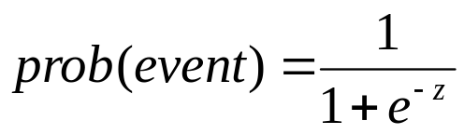
10.3二项逻辑回归(Binary Logistic)
在现实中，经常需要判断一些事情是否将要发生，候选人是否会当选？为什么一些人易患冠心病？为什么一些人的生意会获得成功？此问题的特点是因变量只有两个值，不发生(0)和发生(1)。这就要求建立的模型必须因变量的取值范围在0～1之间。
Logistic回归模型
  Logistic模型：在逻辑回归中，可以直接预测观测量相对于某一事件的发生概率。包含一个自变量的回归模型和多个自变量的回归模型公式：
  其中： z=B₀+B₁X₁+…B_{p}X_{p}(P为自变量个数）。某一事件不发生的概率为Prob(no event)＝1-Prob(event) 。因此最主要的是求B₀,B₁,…B_{p}(常数和系数)
  数据要求：因变量应具有二分特点。自变量可以是分类变量和定距变量。如果自变量是分类变量应为二分变量或被重新编码为指示变量。指示变量有两种编码方式。
  回归系数：几率和概率的区别。几率=发生的概率/不发生的概率。如从52张桥牌中抽出一张A的几率为(4/52)/(48/52)=1/12，而其概率值为4/52=1/13
  根据回归系数表，可以写出回归模型公式中的z。然后根据回归模型公式Prob(event) 进行预测。

Slide 11
10.3.3二项逻辑回归(Binary Logistic)实例
实例P255 Data11-02 ：乳腺癌患者的数据进行分析，变量为：年龄age,患病时间time,肿瘤扩散等级pathscat（3种）, 肿瘤大小pathsize, 肿瘤史histgrad（3种）和癌变部位的淋巴结是否含有癌细胞ln_yesno，建立一个模型，对癌变部位的淋巴结是否含有癌细胞ln_yesno的情况进行预测。
  Analyze->Regression-> Binary Logistic
  Dependent: ln_yesno
  Covariates: age, time,pathscat,pathsize, histgrad
  比较有用的结果：在Variables in Equation表中的各变量的系数（B），可以写出z=-0.86-0.331pathscat+0.415pathsize –0.023age+0.311histgrad。
  根据回归模型公式Prob(event)=1/(1+e^{-z})，就可以计算一名年龄为60岁、pathsize为1、histgrad为1、pathscat为1的患者，其淋巴结中发现癌细胞的概率为1/(1+e^{-(-1.845)})=0.136
  (Prob(event) <0.5 预测事件将不会发生， > 0.5 预测事件将会发生）

Slide 12

补充：回归分析
以下的讲义是吴喜之教授有关回归分析的讲义，很简单，但很实用

Slide 13
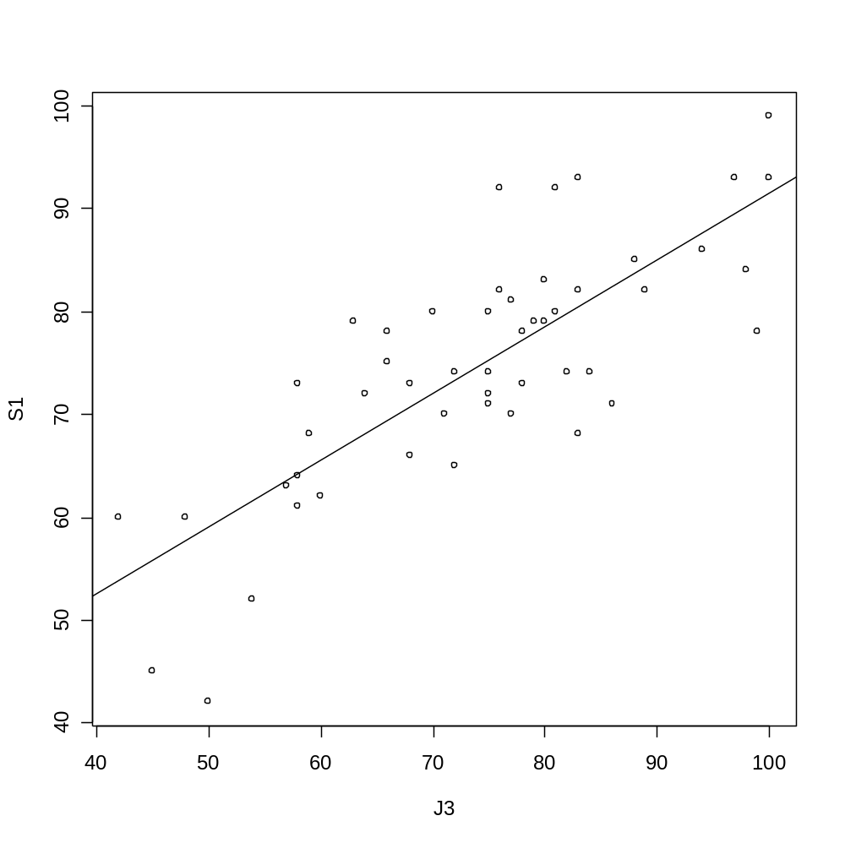
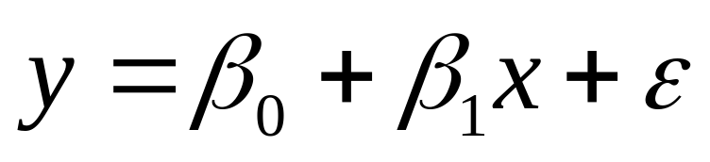
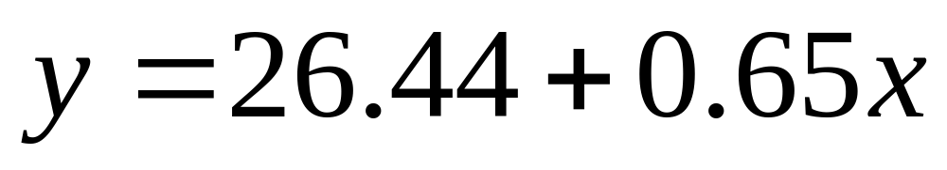
定量变量的线性回归分析
对例1(highschoo.sav)的两个变量的数据进行线性回归，就是要找到一条直线来最好地代表散点图中的那些点。

Slide 14

检验问题等
对于系数β₁=0的检验
对于拟合的F检验
R²(决定系数)及修正的R².

Slide 15
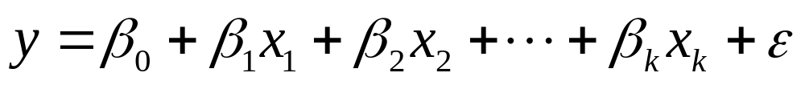
多个自变量的回归
如何解释拟合直线?
什么是逐步回归方法?

Slide 16
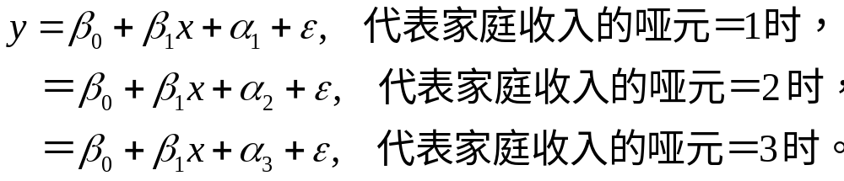
自变量中有定性变量的回归
例1(highschoo.sav)的数据中,还有一个自变量是定性变量“收入”,以虚拟变量或哑元(dummy variable)的方式出现;这里收入的“低”,“中”,“高”，用1,2,3来代表.所以,如果要用这种哑元进行前面回归就没有道理了.
以例1数据为例,可以用下面的模型来描述:

Slide 17
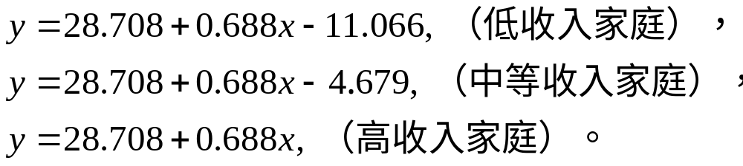
自变量中有定性变量的回归
现在只要估计β₀, β₁,和α₁, α₂, α₃即可。
哑元的各个参数α₁, α₂, α₃本身只有相对意义，无法三个都估计，只能够在有约束条件下才能够得到估计。
约束条件可以有很多选择，一种默认的条件是把一个参数设为0，比如α₃=0，这样和它有相对意义的α₁和α₂就可以估计出来了。
对于例1，对β₀, β₁, α₁, α₂, α₃的估计分别为28.708, 0.688, -11.066, -4.679, 0。这时的拟合直线有三条，对三种家庭收入各有一条:

Slide 18
SPSS实现(hischool.sav)
Analize－General linear model－Univariate，
在Options中选择Parameter Estimates，
再在主对话框中把因变量（s1）选入Dependent Variable，把定量自变量(j3)选入Covariate，把定量因变量（income）选入Factor中。
然后再点击Model，在Specify Model中选Custom，
再把两个有关的自变量选入右边，再在下面Building Term中选Main effect。
Continue-OK，就得到结果了。输出的结果有回归系数和一些检验结果。

Slide 19
注意
这里进行的线性回归，仅仅是回归的一种，也是历史最悠久的一种。
但是，任何模型都是某种近似；
线性回归当然也不另外。
它被长期广泛深入地研究主要是因为数学上相对简单。
它已经成为其他回归的一个基础。
总应该用批判的眼光看这些模型。

Slide 20
SPSS的回归分析
自变量和因变量都是定量变量时的线性回归分析：
  菜单：Analize－Regression－Linear
  把有关的自变量选入Independent，把因变量选入Dependent，然后OK即可。如果自变量有多个（多元回归模型，选Method: Stepwise ），只要都选入就行。

Slide 21
SPSS的回归分析
自变量中有定性变量（哑元）和定量变量而因变量为定量变量时的线性回归分析 (hischool.sav)
  菜单：Analize－General linear model－Univariate，
  在Options中选择Parameter Estimates，
  再在主对话框中把因变量（s1）选入Dependent Variable，把定量自变量(j3)选入Covariate，把定性因变量（income）选入Factor中。
  点击Model，在Specify Model中选Custom，再把两个有关的自变量选入右边，再在下面Building Term中选Main effect。然后就Continue-OK。

